Slide 1
第三章 系统及其设计
第一节 认识系统
（第1课时）

Slide 2
教学内容
第三章 系统及其设计
第一节 认识系统
第二节 系统分析
第三节 系统的 优化
第四节 系统的设计
综合学习活动
学习目标
从技术应用的角度理解系统的含义和基本构成。
通过对简单技术系统的分析，理解系统的主要特性。
通过系统案例分析，学习运用系统的思想方法。
结合实例进行系统分析，学会系统分析的基本方法。
理解系统优化的意义，通过技术探究，分析影响系统优化的因素。
初步学会简单系统设计的基本方法。
增强系统思考和工程思维的能力。

Slide 3
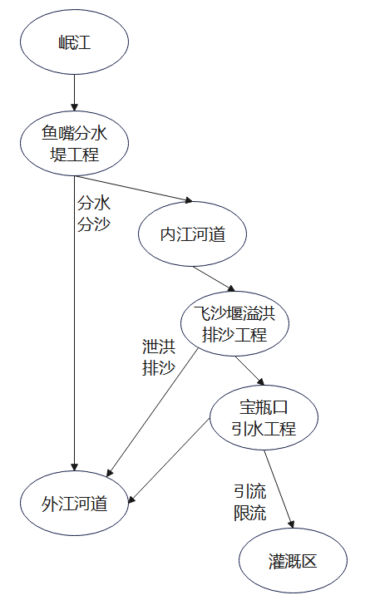
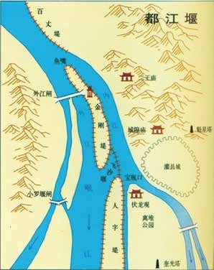
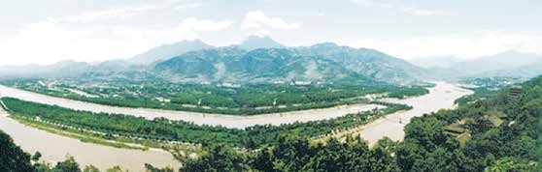
引入
都江堰
都江堰
鱼嘴
飞沙堰
宝瓶口

Slide 4
引入
都江堰
思考：
都江堰
鱼嘴
飞沙堰
宝瓶口
都江堰三大主体工程的功能分别是什么？
主体工程之间，是否有联系？
如果缺少了其中一个工程，都江堰会怎样？

Slide 5
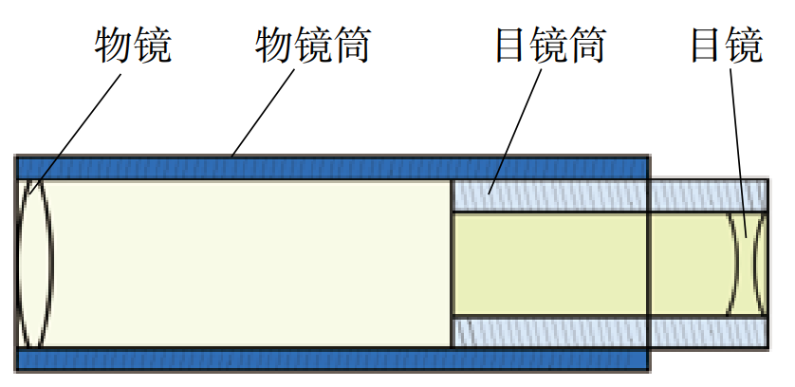

一、什么是系统
实践活动：制作望远镜
目的和要求：
通过望远镜制作实践理解系统的含义和基本构成。
材料及工具准备：
目镜一个（直径3cm双凹透镜，焦距-7.5cm）、物镜一个（直径5cm双凸透镜或平凸透镜，焦距30cm）、纸板一块 、剪刀、美工刀、尺子、铅笔、胶水。
望远镜有什么功能？它由哪些部分组成？
用物镜观察远处一个物体，会看到怎样的图像？
用目镜观察同一物体，会看到怎样的图像？
用望远镜观察同一物体，会看到怎样的图像？
试运用学习过的光学知识，说明为什么会出现上述的现象？

Slide 6
一、什么是系统
望远镜和都江堰都是系统
基本特征：
至少由两个或两个以上的部分（要素）组成；
部分（要素）之间相互联系、相互作用，按照一定的结构形式组成一个整体；
整体具有局部所没有的特定功能。
系统的定义：
系统是指由两个或者两个以上相互联系、相互作用的部分（要素）所组成的，具有一定结构和功能的有机整体。

Slide 7
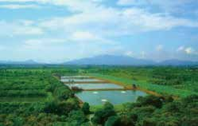
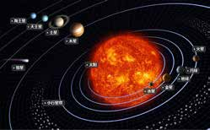
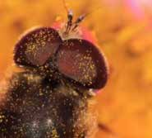

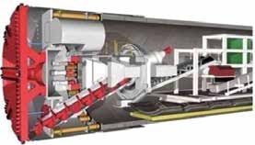
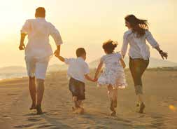
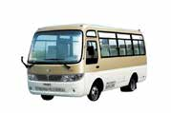
一、什么是系统
思考：生活中，哪里听到或用到系统？

Slide 8
一、什么是系统
思考：生活中，哪里听到或用到系统？
各种生态系统。
动物、植物都是系统。
人体也是系统。
天体系统。
人类制造的物品，大部分都是系统。
系统无处不在，无时不有。
在自然界和人类社会中，任何事物都处在一定的系统之中。

Slide 9
一、什么是系统
立即行动：说说知道的中国新技术系统。
北斗导航系统
中国空间站系统
高速铁路系统
FAST射电望远镜系统
鸿蒙操作系统
“神威·太湖之光”计算机系统

Slide 10
一、什么是系统
（一）系统与子系统
思考：
人体系统
运动系统
神经系统
呼吸系统
消化系统
循环系统
泌尿系统
心血管系统
淋巴系统
……
人体是一个系统，又包含其他系统，其他系统又可以分出更小的系统。
人体这个大系统是更大系统的组成部分。
人体的各个系统之间存在依赖和相互作用，都是人体系统不可或缺的。
子系统：组成大系统的较小系统。

Slide 11
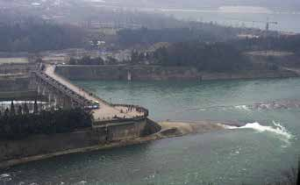
一、什么是系统
（一）系统与子系统
都江堰
鱼嘴
飞沙堰
宝瓶口
百丈堤
金刚堤
鱼嘴
鱼嘴分水堤工程、飞沙堰溢洪排沙工程和宝瓶口引水工程是组成都江堰这个复杂大系统的较小系统，即子系统。
子系统又可以层层分解，如鱼嘴分水排沙子系统可以分解为百丈堤、鱼嘴、金刚堤3个低一级的子系统，这3个子系统还可以再分解下一层的子系统。

Slide 12
一、什么是系统
（一）系统与子系统
立即行动：说说下面的系统，有哪些子系统？
地球生态系统
太阳系
全国电网系统
汽车系统
教学楼系统
学校一卡通系统

Slide 13
一、什么是系统
（二）子系统与元素
要素：指构成系统的主要元素。
望远镜的组成要素：
目镜
目镜筒
物镜
物镜筒
这些要素相对望远镜，是不可再划分的最小单元。
“人”相对于“社会”这一系统，是不可划分的最小单元，即构成社会的要素。
作为生物的人体是一个系统，可以分解为呼吸系统、消化系统、神经系统等子系统以及器官、组织、细胞等更小的子系统。
元素的不可再分性，也是相对于它所属的系统来说的。

Slide 14
一、什么是系统
（二）子系统与元素
思考：说说下面的系统，由哪些要素构成？
系统 | 组成要素
机械钟
自行车
计算机
建筑
池塘

Slide 15
一、什么是系统
（三）系统的分类
序号 | 分类标准 | 分类 | 说明
1 | 按要素的性质 | 自然系统 人工系统 复合系统 | 自然系统就是由天然物质自然形成的系统； 人工系统是指为达到某种目的而人为建立起来的系统； 自然系统和人工系统相结合的系统叫作复合系统。
2 | 按要素存在的形态 | 实体系统 概念系统 | 由物质构成的系统叫作实体系统； 由概念、原理、原则、理论、方法等非物质构成的系统叫作概念系统。概念系统又被称为软科学系统。
3 | 按运动状态 | 动态系统 静态系统
4 | 从系统与外部环境的关系 | 开放系统 封闭系统
5 | ……

Slide 16
一、什么是系统
（三）系统的分类
系统 |  | 类型
天气系统 森林公园 一所学校 神舟十一号飞船 人体的神经系统 农业生态系统 |  | 自然系统 人工系统 复合系统
立即行动：
将系统与对应的类型连接。

Slide 17
一、什么是系统
（三）系统的分类
系统 |  | 类型
“一带一路”倡议 银河系 收割机 洗衣机工作流程 学校课程表 电视机遥控器 |  | 实体系统 概念系统
立即行动：
将系统与对应的类型连接。

Slide 18
一、什么是系统
实践活动：系统组成研究。
可选系统
学校一卡通系统
教室多媒体教学系统
教学楼供电系统
宿舍给排水系统
分析内容：
系统的基本构成。
系统组成部分（要素）之间的联系。
系统的整体功能。

Slide 19
总结
第一节 认识系统
二、系统的主要特性
一、什么是系统
（一）系统具有整体性
（二）系统具有功能性
（一）系统与子系统
（二）子系统与元素
（三）系统的分类
（三）系统具有相关性
（四）系统具有环境适应性

Slide 20
谢谢!

